Slide 1


Отчет о деятельности
Первичной профсоюзной организации
МБУ ДО «Центр «Оберег»
за 2023 год

Slide 2

ОБЩАЯ ХАРАКТЕРИСТИКА ППО. СОСТОЯНИЕ ПРОФСОЮЗНОГО ЧЛЕНСТВА.
На учете состоит 59 человек, что составляет 100% от общего числа работников учреждения.
Из них 13 человек - молодёжь до 35 лет .
Вышедших из Профсоюза по собственному желанию нет.
В 2023 году 16 (8) человек приняты в члены ППО.

Slide 3
РАЗВИТИЕ СОЦИАЛЬНОГО ПАРТНЕРСТВА
Участие в соревнованиях коллективных акциях и мероприятиях Общероссийского Профсоюза образования, Курской городской и Курской областной организаций Профсоюза:
31 мероприятие

Slide 4
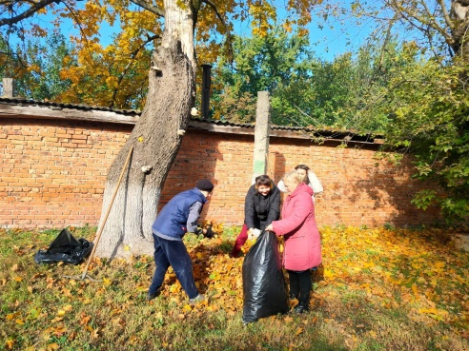
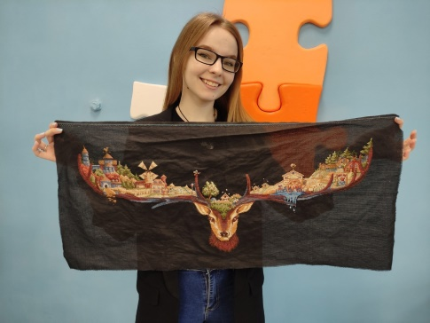
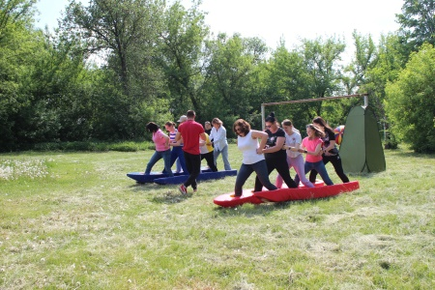
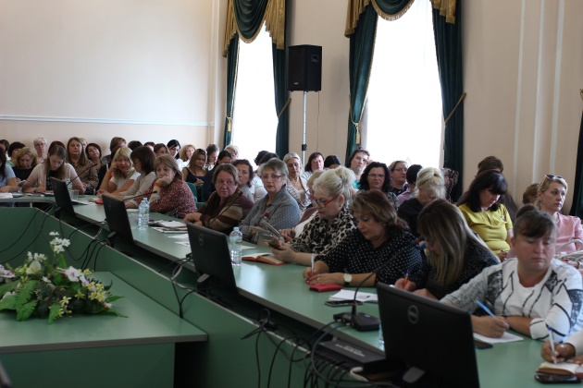
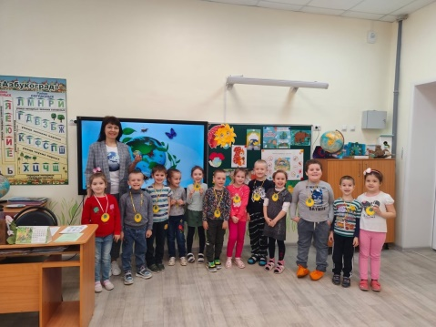
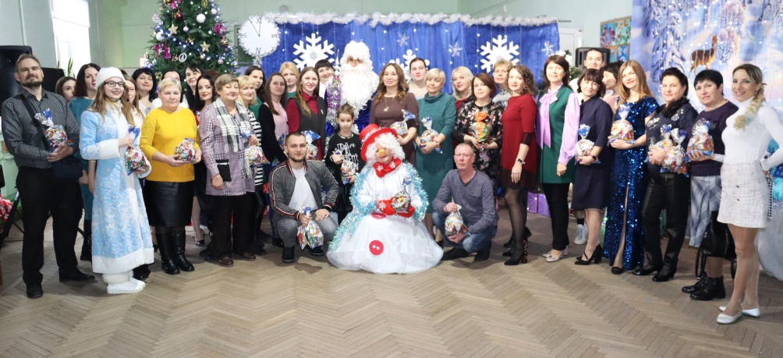
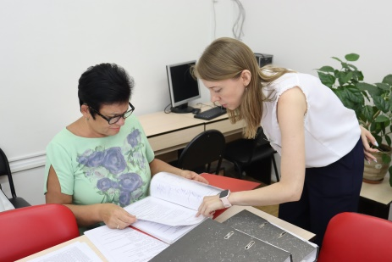
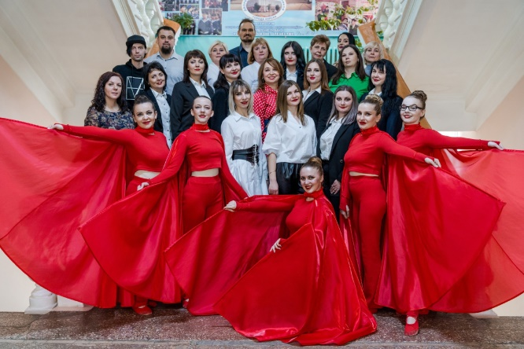
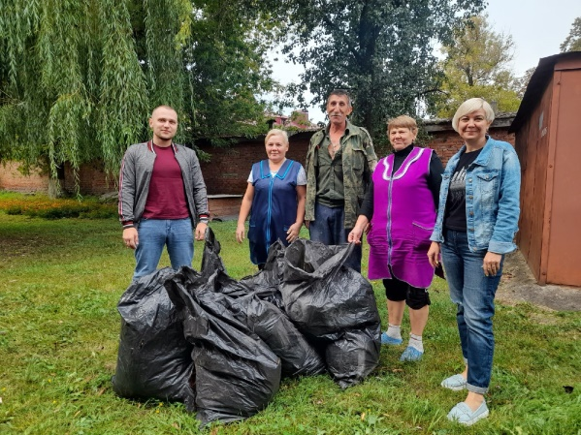
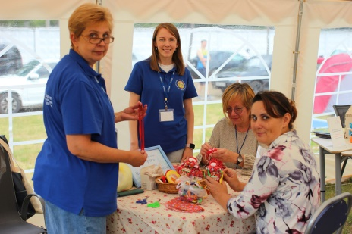
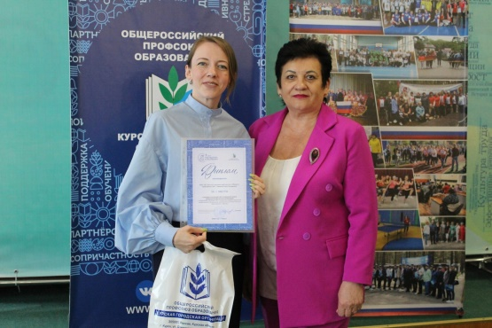

Slide 5
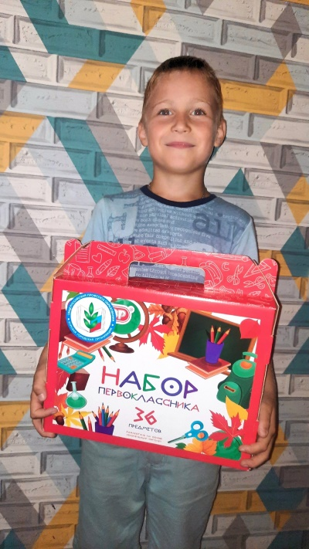
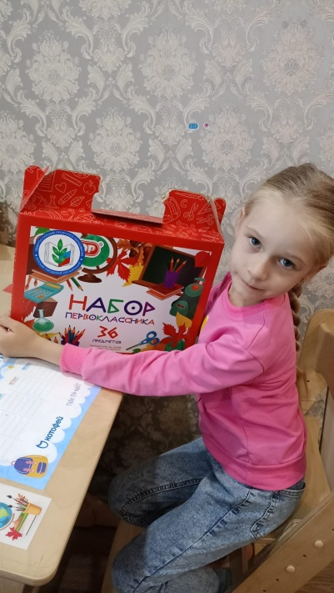
ФИНАНСОВОЕ ОБЕСПЕЧЕНИЕ ДЕЯТЕЛЬНОСТИ ПРОФСОЮЗА
В рамках акции «В первый класс с профсоюзом». 2 ребенка, из числа детей членов профсоюза идущие в 1 класс, получили полезный подарок к 1 сентября.

Slide 6
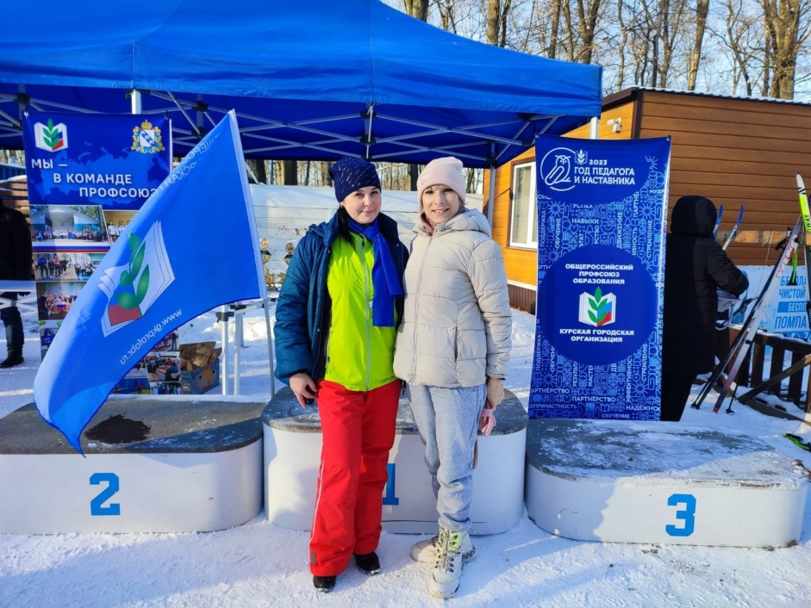
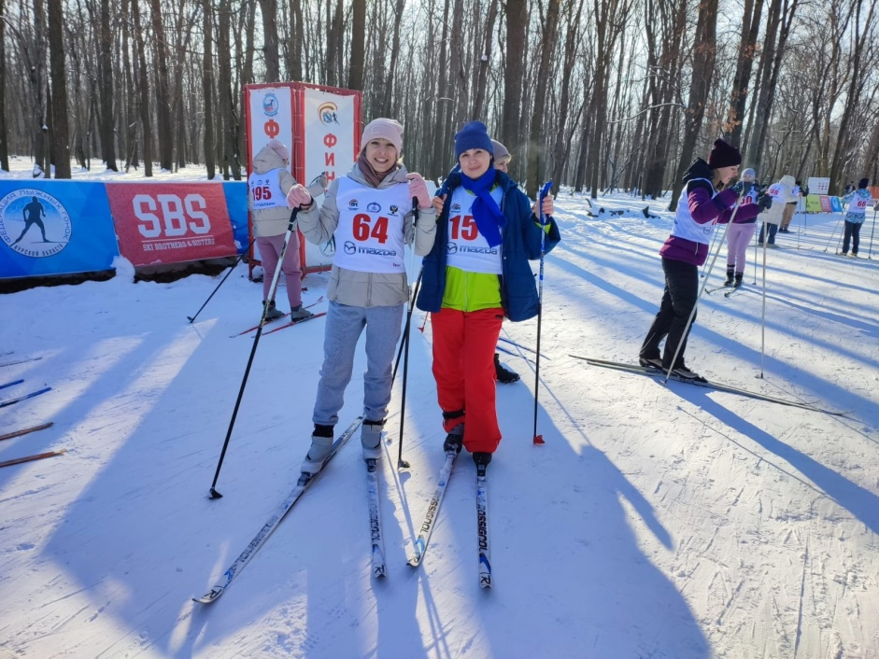
УЧАСТНИКИ СПАРТАКИАДЫ СРЕДИ РАБОТНИКОВ СИСТЕМЫ ОБРАЗОВАНИЯ ГОРОДА КУРСКА:
Лыжный кросс – 2 человека (Апалькова О.В. И Валивахина О.В.)

Slide 7
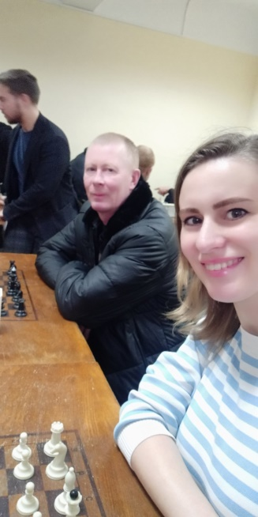
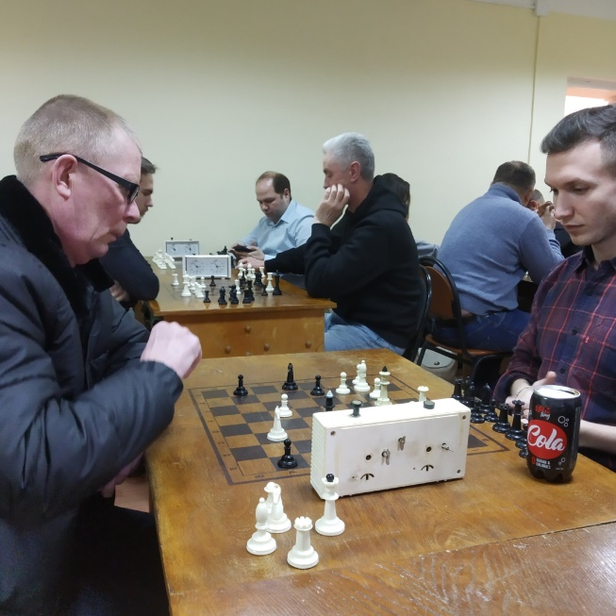
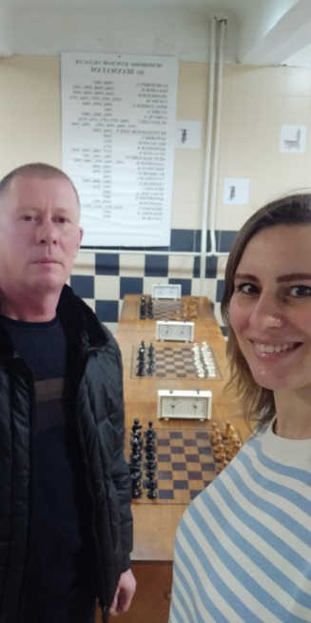
УЧАСТНИКИ СПАРТАКИАДЫ СРЕДИ РАБОТНИКОВ СИСТЕМЫ ОБРАЗОВАНИЯ ГОРОДА КУРСКА:
Шахматный турнир - 2 человека (Серебренников И.И. и Красовская Д.И.)

Slide 8
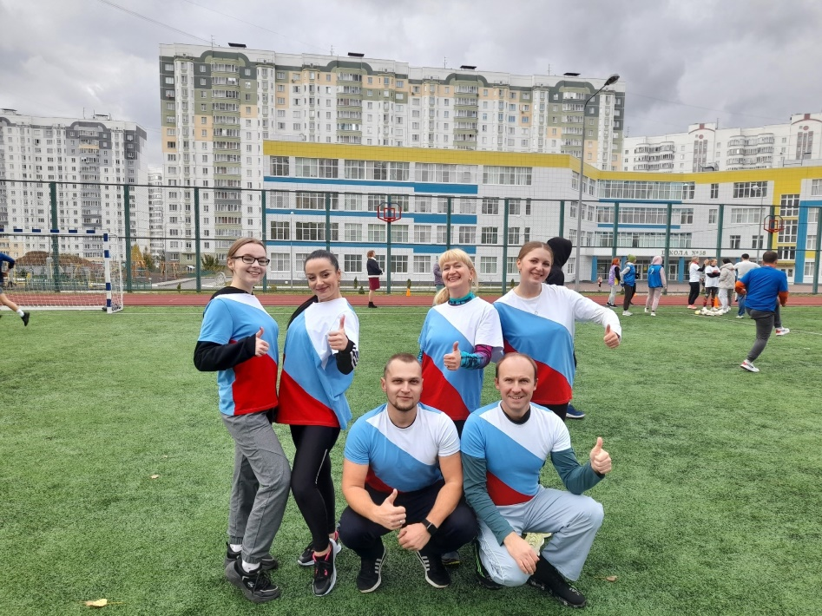
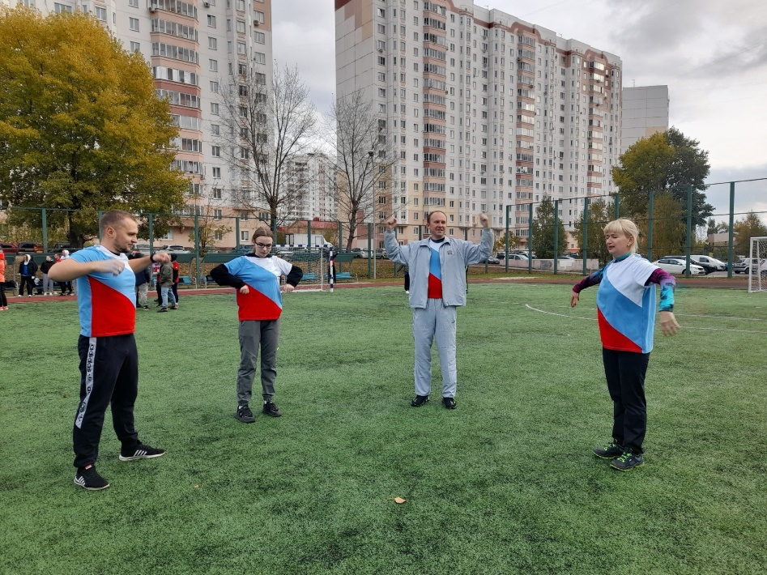
УЧАСТНИКИ СПАРТАКИАДЫ СРЕДИ РАБОТНИКОВ СИСТЕМЫ ОБРАЗОВАНИЯ ГОРОДА КУРСКА:
Легкоатлетическая эстафета - 6 человек
(Ракитин Е.С., Мотелева А.С., Рудь А.С., Слободецкая Л.Н., Лучникова Н.В., Арутюнян Т.Р.)

Slide 9
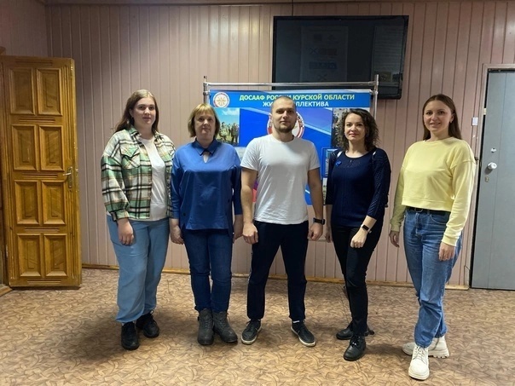
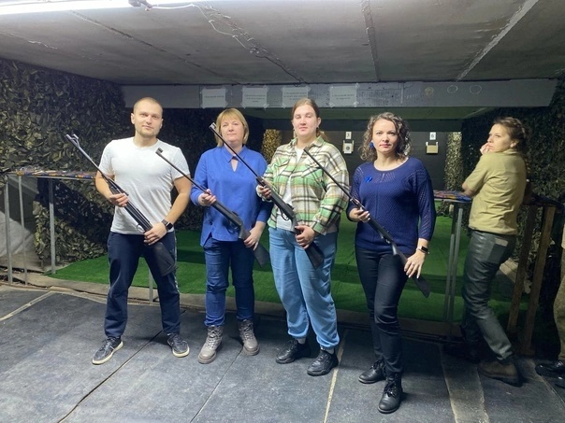
УЧАСТНИКИ СПАРТАКИАДЫ СРЕДИ РАБОТНИКОВ СИСТЕМЫ ОБРАЗОВАНИЯ ГОРОДА КУРСКА:
Соревнования по огневой подготовке – 5 человек
(Ракитин Е.С., Моталева А.С., Подтуркина Н.В., Снеговая Н.Б., Цуканова А.А.)

Slide 10
ФИНАНСОВОЕ ОБЕСПЕЧЕНИЕ ДЕЯТЕЛЬНОСТИ ПРОФСОЮЗА
-на материальную помощь работникам: всего 30000
погребение близкого - 6000
бракосочетание - 3000
юбилеи - 18000
рождение ребенка - 3000
˗ на культурно-массовую работу: всего 53771,31
подарки к 23 февраля и 8 марта – 13150,98
подарки к Новому году – 35400
на фуршеты – 5220,33

Slide 11
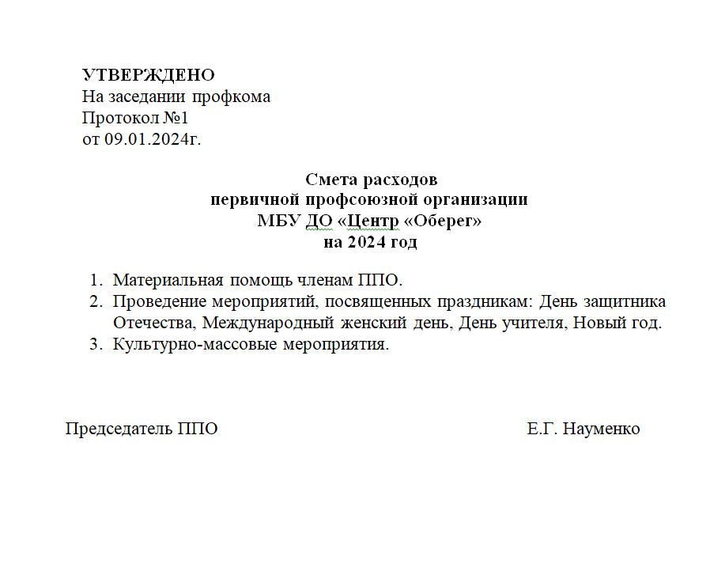
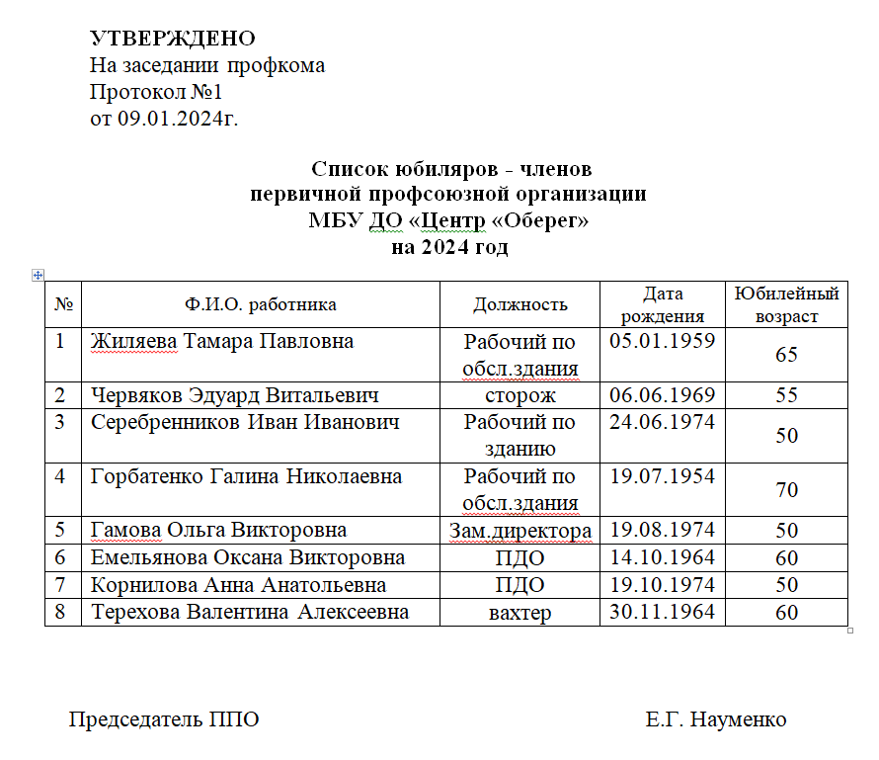
Утверждение документов на 2024 год:

